Slide 1
ধন্যবাদ

Slide 2
শিক্ষক পরিচিতি
মোঃ শাহাদোত হোসাইন
সহকারী সুপার
চরপৌলী গোরস্থান সংলগ্ন দাখিল মাদ্রাসা
টাঙ্গাইল সদর
মোবাইল ঃ -০১৭২০৩১৭০৩২ www.shahadouth.hossain@gmail.com
পাঠ পরিচিতি
কোরআন মাজিদ
৯ম শ্রেণী
নির্বাচিত বিষয় সমুহ
২য় অধ্যায়
৪র্থ পাঠ

Slide 3
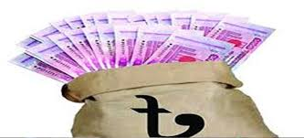
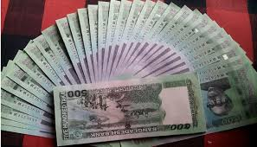
ছবির দিকে তাকাও কি দেখতে পাচ্ছ ?

Slide 4
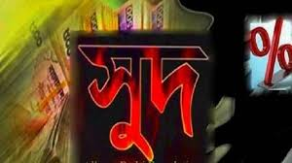
আজকের পাঠের বিষয়

Slide 5
শিখন ফল
সুদের সংজ্ঞা দিতে পারবে।
সুদের হুকুম জানতে পারবে।
সুদের কুফল জানতে পারবে।

Slide 6
সুদের পরিচয় এবং সংজ্ঞা
আভিধানিক অর্থ :-বৃদ্ধি পাওয়া ,বাড়তি হওয়া , বৃদ্ধি হওয়া ইত্যাদি ।
পারিভাষিক অর্থ:-যে ঋণ কোন মুনাফা টেনে আনে তাই সুদ ।

Slide 7
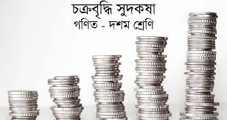
সুদের প্রকারভেদ
বিলম্বে পরিশোধের শর্তে বিনা বিনিময়ে বেশি গ্রহন করা ।
দ্বিগুণের শর্তে কোন পণ্য লেনদেন করা ।

Slide 8
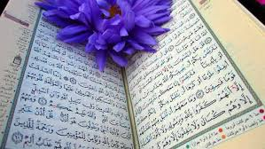
সুদ প্রসঙ্গে কোরআনে কি বলে ?
হে বিশ্বাস স্থাপন কারীগন । তোমরা চক্র বৃদ্ধি হারে সুদ খেয়ো না । আর আল্লাহ কে ভয় কর যাতে তোমরা কল্যাণ লাভ করতে পার ।
(সুরা বাকারা আয়াত ১৩০)
যারা সুদ খায় তারা সে লোক টির মতই দাড়াবে
যাকে শয়তান স্পর্শ দ্বারা পাগল বানায় ।
এটা এজন্য যে , তারা বলে , ‘’ ক্রয় – বিক্রয় তো সুদের মতই ‘’
অথচ আল্লাহু ক্রয় – বিক্রয়কে হালাল এবং সুদকে হারাম করেছেন ।
অতপর যার নিকট তার রবের নিকট থেকে উপদেশ এসেছে
এবং সে বিরত রয়েছে,তবে অতীতে যা হয়েছে তা তারই থাকবে ।
আর তার বিষয়টি আল্লাহ তায়ালার নিকট সোপর্দ থাকবে ।
আর যারা পুনরায় সুদ গ্রহণ করবে ,তারা দোযখের অধিবাসি ,
সেখানে তারা স্থায়ী ভাবে অবস্থান করবে
(সুরা বাকারা আয়াত ২৭৫)।

Slide 9
সুদ প্রসঙ্গে বিশ্ব নবী (সাঃ) কি বলেছেন ?
হারাম খাদ্য ভক্ষন করা শরীর জান্নাতে প্রবেশ করবে না (মিশকাত)

Slide 10
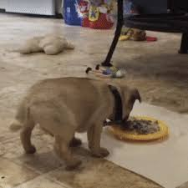
হারাম খাদ্য ভক্ষন করা শরীর জান্নাতে প্রবেশ করবে না (মিশকাত)

Slide 11
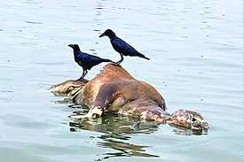
সুদের হুকুম হারাম
হে বিশ্বাস স্থাপন কারীগন । তোমরা চক্র বৃদ্ধি হারে সুদ খেয়ো না আর আল্লাহ কে ভয় কর যাতে তোমরা কল্যাণ লাভ করতে পার। (সুরা বাকারা আয়াত ১৩০)

Slide 12
কোরআন, হাদিস,চার মাযহাবের চার ইমাম ও সকল ওলামায়ে কেরামের ঐক্যমতে সুদ হারাম
হারাম
কোরআনে
হাদিসে
ইজমায়ে
কিয়াসে

Slide 13
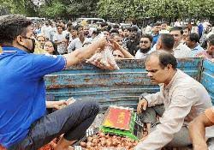
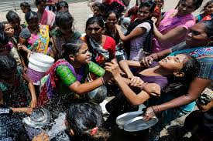
সুদের কুফল
ব্যাক্তিগত কুফল
সামাজিক কুফল
অর্থনৈতিক কুফল

Slide 14
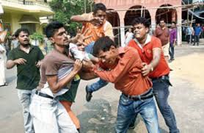
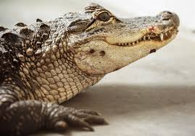
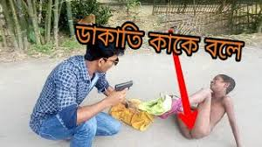
ব্যাক্তিগত কুফল
ভাই ভাইয়ের প্রতি
সম্পর্ক বিলীন হয়ে যায়
সুদ খোর মানুষ হিংস্র
প্রাণীতে পরিণত হয়
অপরের সম্পদ লুণ্ঠন
করাই তার মুল লক্ষ্য হয়

Slide 15
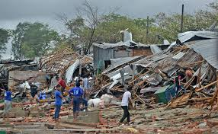
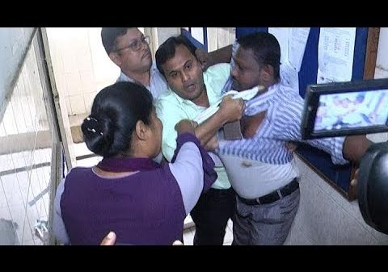
সামাজিক কুফল
সুদ মানুষকে কৃপণ বানায়।
সুদ সমাজে ঘৃণা ও বিদ্ধেষ সৃষ্টি করে।
সুদ সমাজে বিশৃঙ্খলা সৃষ্টি করে।

Slide 16
অর্থনৈতিক কুফল
সুদ শোষণের সবচেয়ে
শক্তিশালী মাধ্যম।
ইহা সুদখোর কে কর্মে
অক্ষম ও অলস বানায়।
সুদ গরিবকে আর
ও গরিব বানায় ।
বাজার দরের ঊর্ধ্ব
গতি হয় ।
সুদ প্রথা ধনীকে আর
ও ধনী বানায় ।
দেশের মাত্র কিছু লোক ধনী হয়,
ফলে সমাজে অভাব দেখা দেয় ।
ইহা সুদখোর কে আর
ও স্বার্থ পর বানায়।
সুদী প্রতিষ্ঠান ধ্বংস হলে
জাতির উপর প্রভাব পরে।

Slide 17
মুল্যায়ন
সঠিক উত্তরে টিক দাও
সুদ একটি /ব্যাবসা/ বিপদজনক মহামারী/লেনদেন
শেষ বিচারে হারাম খাদ্য ভক্ষন কারীর অবস্থান কোথায় ?
জান্নাতে/জাহান্নামে
সুদের প্রভাবে সামাজিক অবক্ষয়ের দিকগুলো লিখ ?

Slide 18
বাড়ীর কাজ
সুদের কুফল গুলী লিখে আনবে।
সুদ মুক্ত সমাজ গড়ার কৌশল লিখে আনবে।

Slide 19
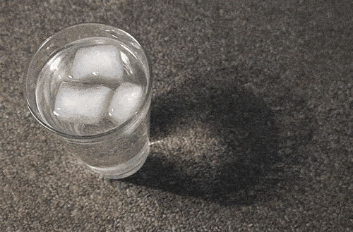
নিরাপদ থাক
সুদের ব্যাবসা থেকে

